Slide 1
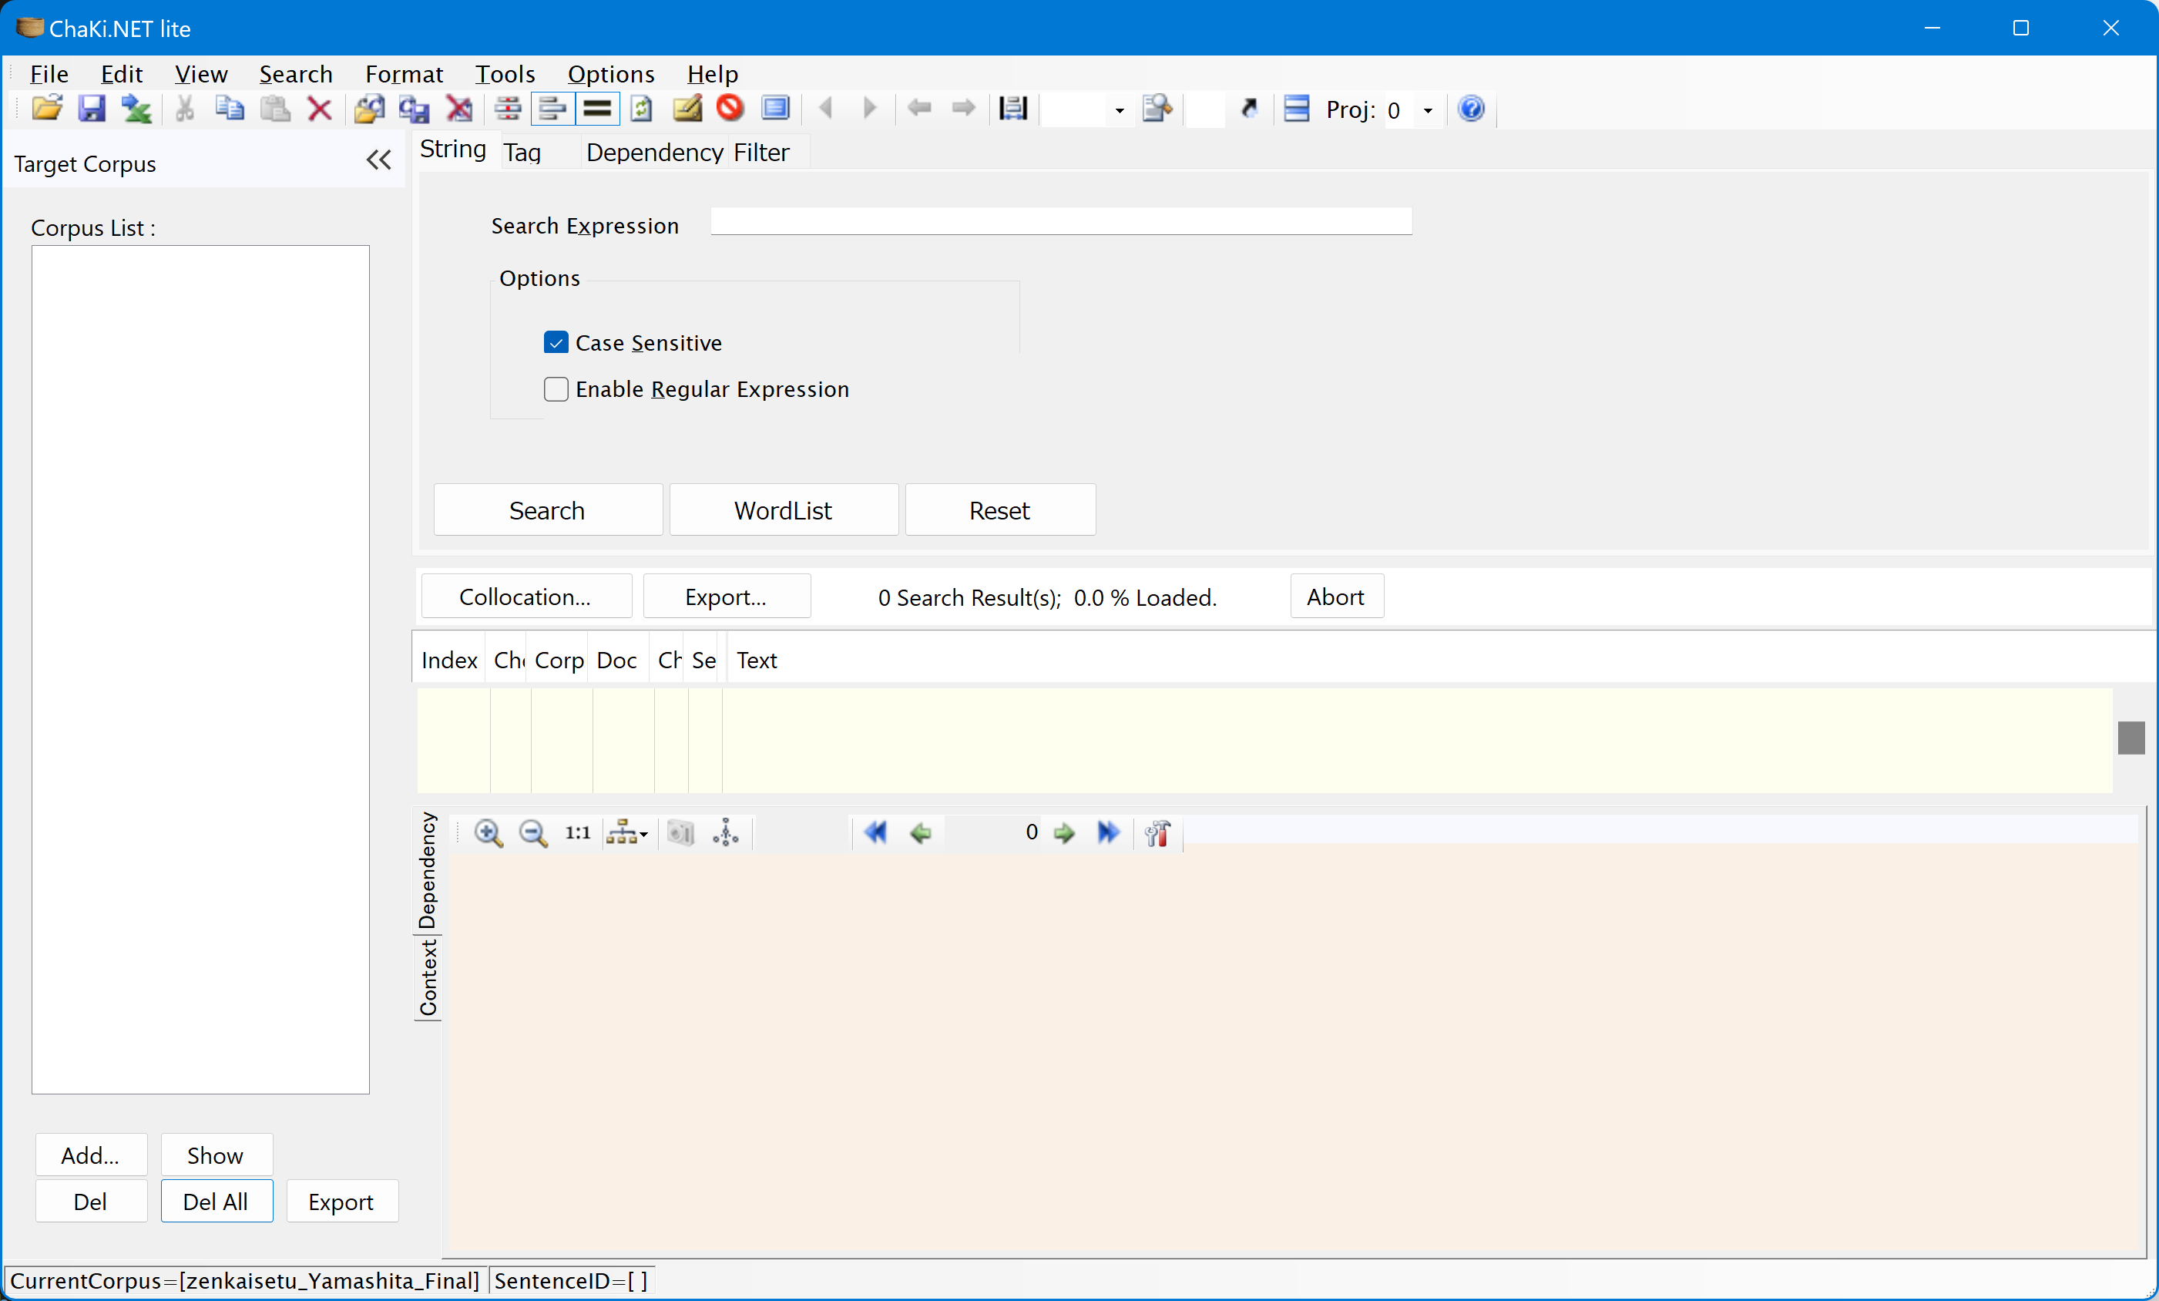
(1) コーパス選択エリア
(2)条件設定・検索指示エリア
(ConditionPanel)
(3) 結果表示エリア
(KWICPanel)
(CorpusPanel)
(4) Dependency情報表示エリア
(DependencyPanel)

